Slide 1
Java 개발 환경 구축
Platform Based Programming 2023
최소로 필요한 것
JDK
텍스트 편집기(메모장이면 충분, 대부분 OS에 기본 프로그램으로 설치 되어있음)
터미널(CLI로 실행하기 위함, 대부분 OS에 기본 프로그램으로 설치 되어있음)
생산성 향상을 위해 추가하는 것
IDE
더 잘 해보기 위해 사용할 수 있는 것
대부분 IDE에서 기본으로 제공하거나, plugin으로 제공하고 있음
디버깅 도구
분석 도구(예시: 정적분석, 성능 프로파일링, 리버스엔지니어링)
테스트 도구(예시: 코드 커버리지 측정)
소스 저장소 연동(예시: Git, SVN)
데이터 조작 도구(예시: JSON Validator, Text Manipulator)
AI 툴
…
JDK (Java Development Kit)
IDE (Integrated Development Environment)

Slide 2
Java 개발 환경 구축
Platform Based Programming 2023
하려고 하는 일
Java 개발 환경(JDK)을 구축하여 프로그램을 작성하고 실행하기
체크리스트
내가 사용할 JDK 선택
어떤 용도로 사용하려고 하는가?
어떤 에디션을 선택할까?
어떤 버전을 선택할까?
내가 작업하는 컴퓨터의 환경
내가 사용하는 컴퓨터의 OS는 무엇인가?
JDK를 설치한다면 컴퓨터 파일시스템의 어느 경로(path)에 설치할까?
내가 주로 작업할 경로는 어디로 할까?

Slide 3

Java 개발 환경 구축
Platform Based Programming 2023
김산지니의 대답 예시
하려고 하는 일
Java 개발 환경(JDK)을 구축하여 프로그램을 작성하고 실행하기
체크리스트
내가 사용할 JDK 선택
어떤 용도로 사용하려고 하는가? Java언어를 배우기 위함이다.(교육용)
어떤 에디션을 선택할까? Standard Edition (SE)이면 충분하겠다.
어떤 버전을 선택할까? JDK 8
내가 작업하는 컴퓨터의 환경
내가 사용하는 컴퓨터의 OS는 무엇인가? Windows, 64비트 운영 체제
JDK를 설치한다면 컴퓨터 파일시스템의 어느 경로(path)에 설치할까? 설치할 때 고민해보겠다.
내가 주로 작업할 경로는 어디로 할까? 작업용 디렉토리를 만들었다. C:\Users\sanjinee\workspace

Slide 4
Java 개발 환경 구축
Platform Based Programming 2023
참고
이 예시에서는 Oracle JDK SE 8를 사용합니다.
이번 학기 원활한 실습 진행을 위해서는 동일한 버전으로 맞추는 것을 권장합니다. (업데이트 버전까지 맞출 필요는 없습니다)
할 일
JDK 다운로드
JDK 설치
결과 확인

Slide 5
JDK 다운로드
Platform Based Programming 2023
JDK 제공 웹사이트에서 컴퓨터 환경에 맞는 JDK를 다운로드
https://www.oracle.com/kr/java/technologies/javase/javase8-archive-downloads.html

Slide 6
JDK 설치
Platform Based Programming 2023
다운로드 받은 설치파일을 실행하여 설치 과정을 진행
설치 과정 단계를 찬찬히 살펴보기
본인이 JDK를 컴퓨터의 어느 경로에 설치했는지 기억하기

Slide 7
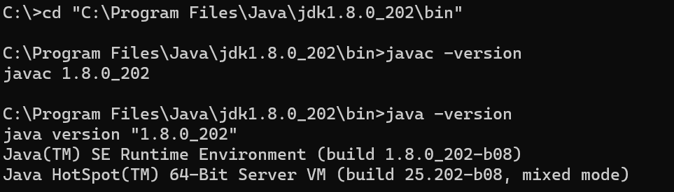
결과 확인
Platform Based Programming 2023
터미널(명령 프롬프트) 프로그램 실행
본인이 설치한 JDK 경로로 이동
bin 경로로 이동
여러 실행가능한 프로그램이 있지만, 그 중 javac, java를 실행해보기

Slide 8
Java 프로그래밍 연습
Platform Based Programming 2023
할 일
간단한 Java 프로그램 작성
컴파일
실행

Slide 9
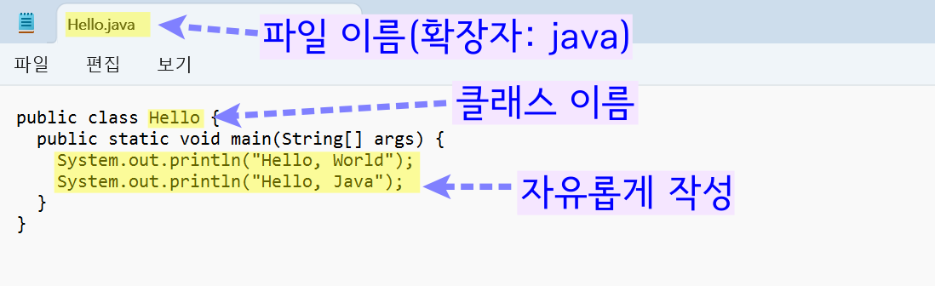
간단한 Java 프로그램 작성
Platform Based Programming 2023
메모장에서 “Hello, World”라는 문자열을 표준출력으로 내보내는 프로그램을 작성
주의사항
본인이 결정한 클래스이름과 파일이름과 동일해야 함
확장자에 주의

Slide 10
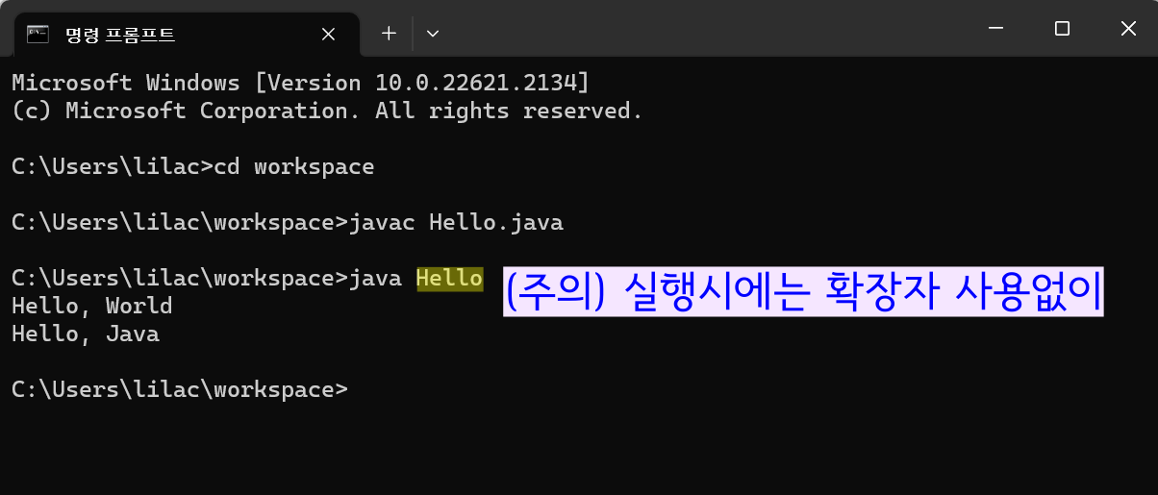
컴파일과 실행
Platform Based Programming 2023

Slide 11
Troubleshooting
Platform Based Programming 2023
JDK, JRE 버전차이로 실행 시 오류 발생 시
개인 컴퓨터라면 불필요한 버전의 JDK, JRE 삭제
공용 컴퓨터(실습실)라면 사용하려는 JDK가 설치된 디렉토리의 bin 경로에서 컴파일과 실행 => 추후 IDE 사용시에는 IDE에서 JDK 경로 설정이 가능하여 불편함 줄어 들 것

